Slide 1
Буквы просят помощи!
Вставь пропущенные буквы!

Slide 2
Маш__на Пруж__на Дач__

Slide 3
Какая буква лишняя? Почему?
А, У, П, И
Ш, Щ, Е, Ц
Л, Н, Г, Т

Slide 4
Найдите ошибку!
Учитель взял мель.
Лодка села на мел.

Slide 5
Буквы рассыпались. Собери их и получишь названия животных!
АБЛЕК
ОБКАСА
ИЛАС

Slide 6
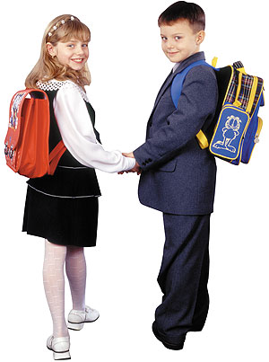
ПЕРЕМЕНКА

Slide 7
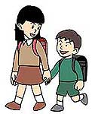
Конкурс для родителей!
Какой цветок вручили чемпиону?

Slide 8
Как называется блюдо, которое приготовила стряпуха?

Slide 9
Как называется водоём, у которого растёт гречка?

Slide 10
Как написать «сухая трава» четырьмя буквами?

Slide 11
Название какого города состоит из имени одного мальчика и ста девочек?

Slide 12
Вспомните расписание своего ребёнка в понедельник!

Slide 13
Сколько детей в классе, в котором учиться Ваш ребёнок.

Slide 14
Сколько уроков математики в неделю было у Вашего ребёнка?

Slide 15
Как зовут директора гимназии?

Slide 16
Какая буква алфавита обозначает класс, в котором учится Ваш ребёнок?

Slide 17
Мы прощаемся с первым классом.
Лето, лето, – мы рады тебе!
Отдохни от нас, милая школа,
Мы вернёмся к тебе в сентябре.

